Slide 1
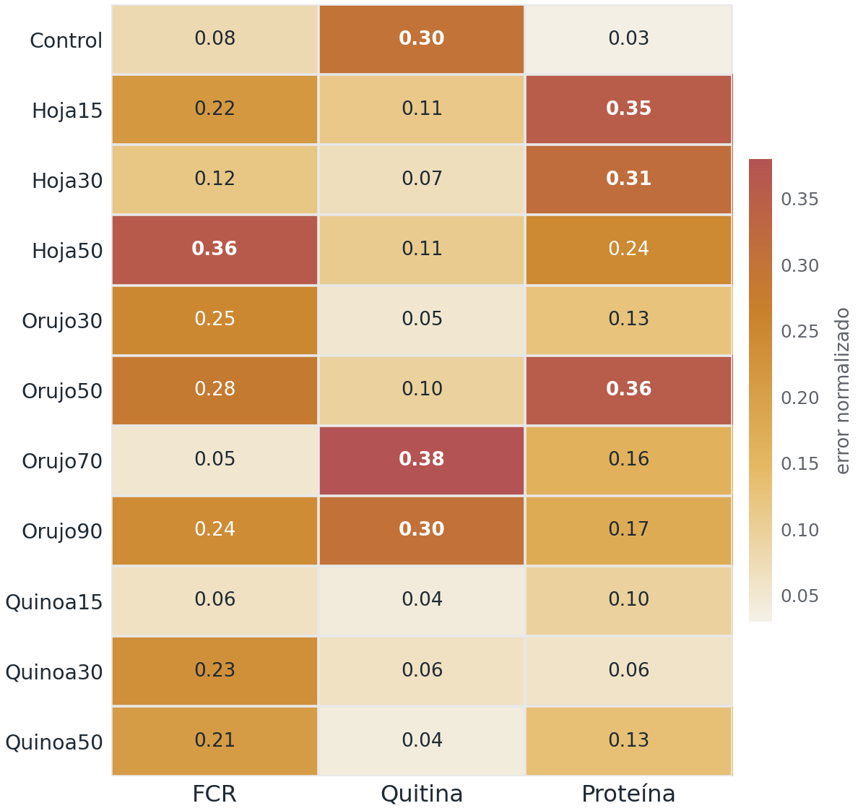
CASO REAL / RESULTADOS
Generalización LODO desigual por dieta
La mejora frente a Dummy existe, pero no se distribuye igual entre formulaciones.
Dificultad por dieta retenida
error normalizado
Resultados y matices
LODO
Reducción relativa del MAE frente a Dummy
FCR
15.8 %
Quitina
15.4 %
Proteína
36.6 %
Dificultad concentrada
FCR: Hoja50 y varias orujo/quinoa.
Quitina: Orujo70, Orujo90 y Control.
Proteína: Orujo50 y algunas dietas con hoja.
Alcance
La mejora agregada no implica que todas las dietas sean igual de transferibles. Algunas formulaciones quedan peor explicadas por las variables disponibles.
El modelo captura señal transferible entre dietas, pero algunas formulaciones siguen siendo difíciles de generalizar.
21

